Slide 1
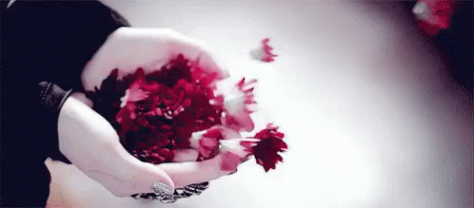
শুভেচ্ছা
সবাইকে স্বাগতম

Slide 2
শিক্ষক পরিচিতি
মোহাম্মদ ফারুক হোসেন
সহকারি শিক্ষক(এম.এস.সি) গণিত
নবিগঞ্জ ইসলামিয়া দাখিল মাদ্রাসা
সদর , লক্ষীপুর ।
মোবাইলঃ ০১৮৩৭৬২৩৫০৫

Slide 3
পাঠ পরিচিতি
শ্রেণি - ৮ম
বিষয় - গণিত
অধ্যায় - ৭
শিক্ষার্থীর সংখ্যা- ৮০
সময় – ৫০ মিনিট

Slide 4
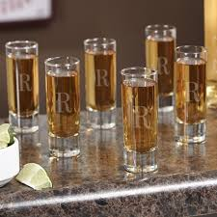
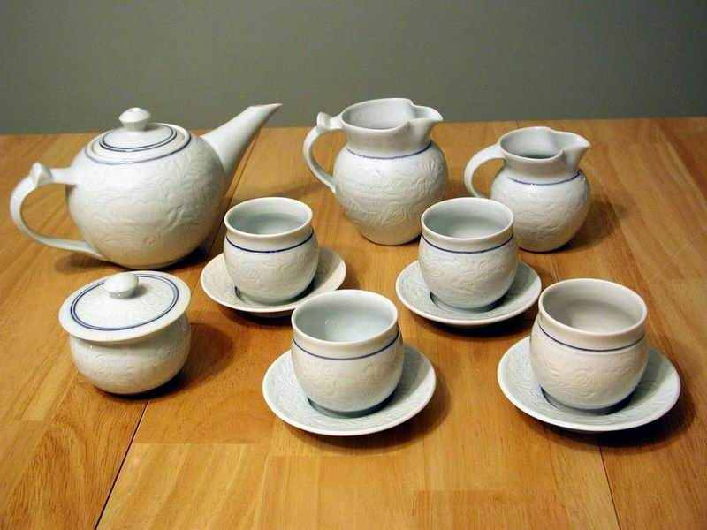
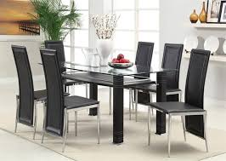
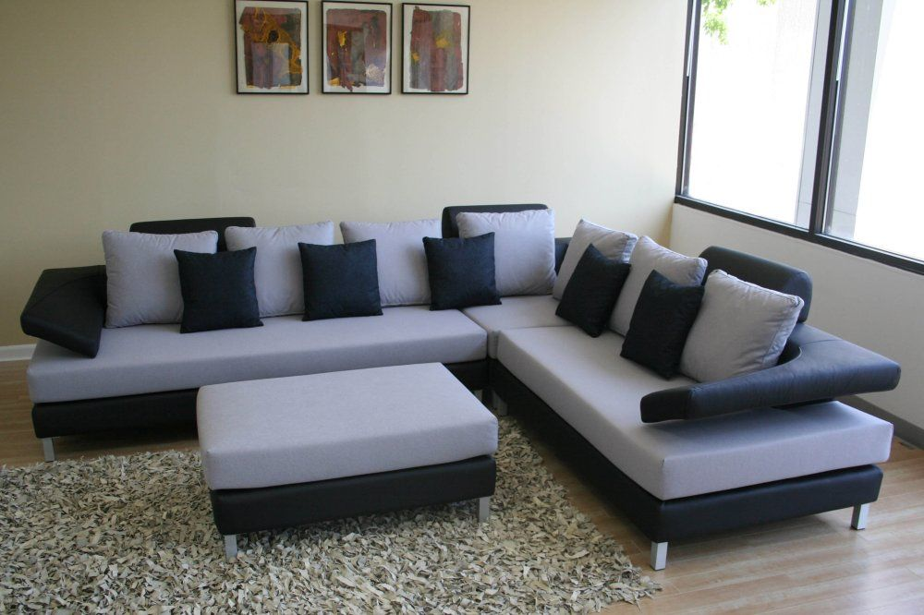
নিচের চিত্রগুলো লক্ষ করি

Slide 5
চিত্রগুলোর মাঝে যে সম্পর্ক ঘটেছিল তার নাম কি ?
ল. সা. গু.
সংযোগ সেট

Slide 6
চিত্রগুলোর মাঝে যে সম্পর্ক ঘটেছিল তার নাম কি ?
গ. সা. গু.
ছেদ সেট

Slide 7
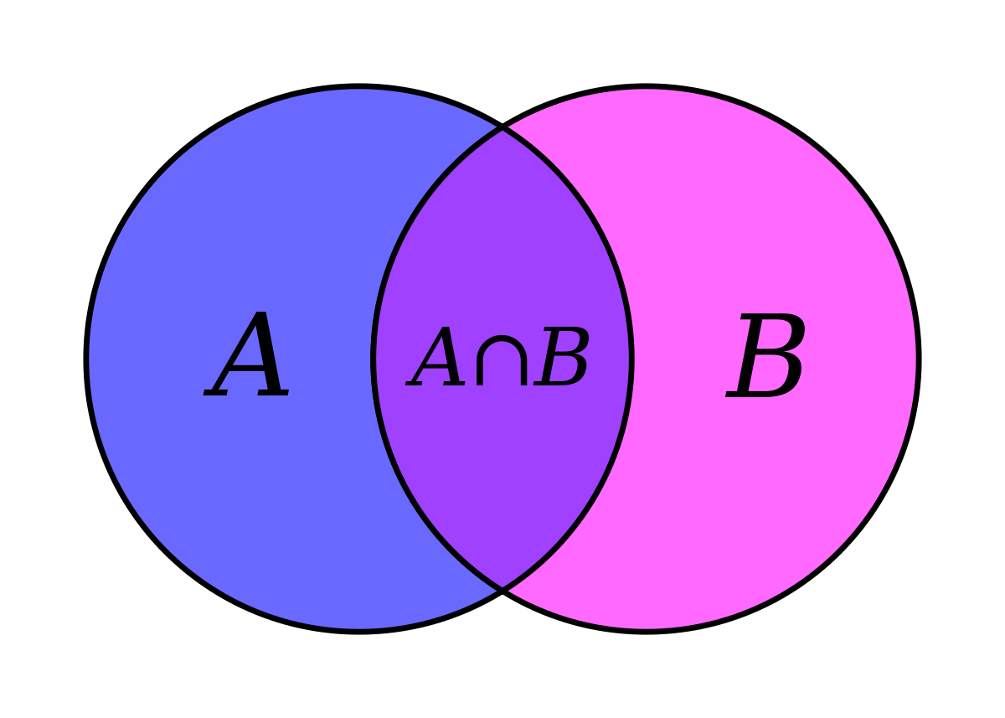
$$∪$$
সেট
$$∩$$
সেট
$$∅$$
সংযোগ সেট , ছেদ সেট এবং নিশ্ছেদ সেট

Slide 8
শিখনফল -
সংযোগ সেট, ছেদ সেট এবং নিশ্ছেদ সেট কাকে বলে তা বলতে পারবে ।
সেটগুলো সনাক্ত করতে পারবে ।
সেট প্রক্রিয়া প্রয়োগ করে গাণিতিক সমস্যার সমাধান করতে পারবে ।
দুটি সেট পরস্পর নিশ্চেদ কিনা তা সনাক্ত বা চিহ্নিত করতে পারবে ।

Slide 9
সংযোগ সেট
দুই বা ততোধিক সেটের সকল উপাদান নিয়ে গঠিত সেটকে সংযোগ সেট বলা হয় । $Α$ও $Β$দুইটি সেট হলে তাদের সংযোগকে $Α∪Β$ দ্বারা প্রকাশ করা হয় এবং পড়া হয় $Α$ সংযোগ $Β$ অথবা $Α$ইউনিয়ন $Β$

Slide 10
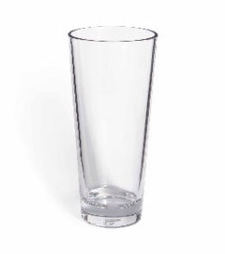
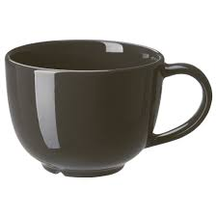
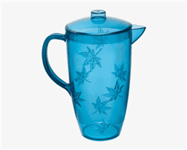
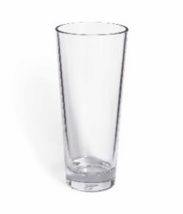
$$Α$$
$$Β$$
সংযোগ সেট
$$∪$$
,
,
,
,
$$Α∪Β$$
,
,
,

Slide 11
একক কাজ
B=$\left\{2,4,6\right\}$ $\text{এবং}$ C = $\left\{2,a,b\right\}$ হলে B$∪\text{C} \text{এর মান নির্ণয় কর।}$

Slide 12
ছেদ সেট
দুই বা ততোধিক সেটের সাধারণ উপাদান নিয়ে গঠিত সেটকে ছেদ সেট বলা হয় । $Α$ও $Β$ দুইটি সেট হলে তাদের ছেদ সেটকে $Α∩Β$ দ্বারা প্রকাশ করা হয় এবং পড়া হয় $Α$ছেদ $Β$ অথবা $Α$ইন্টারসেকশান $Β.$

Slide 13
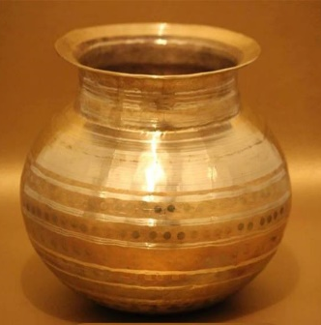
$$Α$$
$$Β$$
ছেদ সেট
$$∩$$
,
,
,
,
$$Α∩Β$$
,

Slide 14
নিশ্ছেদ সেট
যদি দুইটি সেটের উপাদানগুলোর মধ্যে কোন সাধারণ উপাদান না থাকে, তবে সেট দুইটিকে পরস্পর নিশ্ছেদ সেট বলে । $Α$ও $Β$ দুইটি সেট হলে তাদের নিশ্ছেদ সেটকে $Α∩Β$= $∅$ চিহ্ন দ্বারা প্রকাশ করা হয় ।

Slide 15
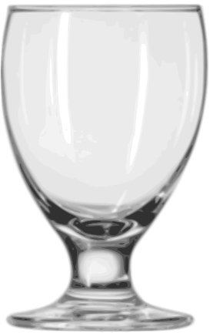
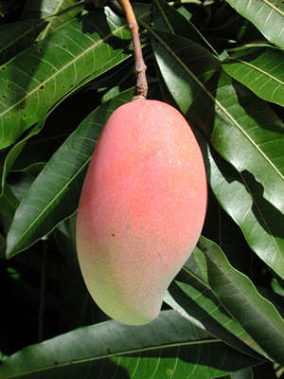
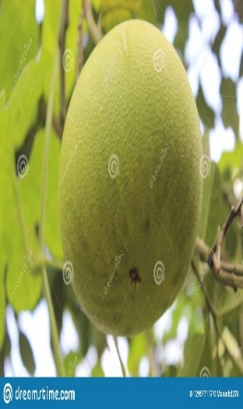
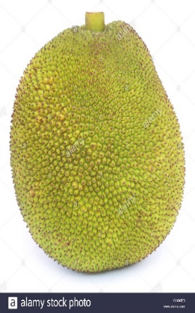
A
B
$$∩$$
,
,
,
,
A$∩$B
বা

Slide 16
A$=\left\{2,3,4\right\}\text{এবং}B=\left\{5,7\right\}$ হলে A$∩B$এর মান $\text{নির্ণয় । }$
দেওয়া আছে,
A$=\left\{2,3,4\right\}\text{এবং}B=\left\{5,7\right\}$
প্রদত্ত রাশি ঃ A$∩B$
=$\left\{2,3,4\right\}∩\left\{5,7\right\}$
= $∅$

Slide 17
এসো আমরা একটি ভিডিও দেখি
https://www.youtube.com/watch?v=KLh7EktGaxU

Slide 18
দলীয় কাজ
P =$\left\{1,2,b\right\}$, $\text{এবং}$ Q =$\left\{3,a,b,c\right\}$ হলে P$∩$ Q $\text{এর মান নির্ণয় কর।}$

Slide 19
মূল্যায়ন
১) নিম্নের কোনটি সংযোগ সেট ?
ক) $∩$ খ) $∅$ গ)$∪$ ঘ) $σ$
২) ছেদ সেট কাকে বলে ?
৩) দুইটি সেটের মধ্যে কোনো সাধারন উপাদান না থাকলে তাকে কি বলে ?
ফাঁকা সেট
ছেদ সেট
নিশ্চেদ সেট
ক) I, i i খ) ii, iii গ) i, iii ঘ) i, ii, iii
$$√$$
∙

Slide 20
বাড়ির কাজ
A= $\left\{1,2,3\right\}$ $\text{এবং}$ B=$\left\{2,a\right\}$ হলে A$∪$B $\text{এর মান নির্ণয় কর।}$
A=$\left\{1,2,3\right\}$ , B=$\left\{2,a\right\}$ $\text{এবং}$ C=$\left\{a,b\right\}$ হলে A$∩(B∪C$) $\text{এর মান নির্ণয় কর।}$

Slide 21
ধন্যবাদ
∙

